Slide 1

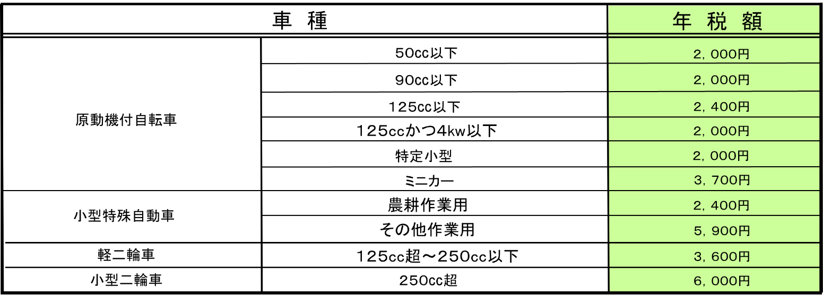
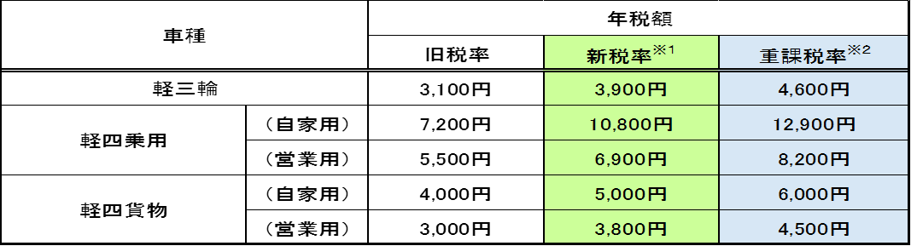
143618 - KD01
軽自動車税に関するお知らせ
【軽自動車税の税率】
★原動機付自転車・二輪の軽自動車・二輪の小型自動車・小型特殊自動車
★三輪及び四輪以上の軽自動車
最初の新規検査の年月や車両の性能によって、適用される税率（年額）が変わります。
※１ 標準税率は初度検査年月が平成２７年４月以後の車両に適用
※２ 重課税率は初度検査年月から１３年経過した車両に適用
令和８年度から重課税率の対象になるのは初度検査年月が平成２５年３月以前の車両です。
【グリーン化特例による税率】
令和７年４月１日から令和８年３月３１日までに最初の新規検査を受けた車両で、一定の環境性能を有する対象車に該当する場合は令和８年度分に限り、下表のとおり軽課税率（年額）が適用されます。
※令和８年度より、グリーン化特例のうち２５%軽減が廃止となり、特例１および特例２に該当する
車両のみが対象となります。お間違えのないようにご注意ください。
※３ ★★★★：揮発性（ガソリン）を内燃機関の燃料とする軽自動車で、平成１７年排出ガス基準
７５％低減達成又は平成３０年排出ガス基準５０％低減達成車

Slide 2

【軽自動車税について】
軽自動車税は、毎年４月１日現在の原動機付自転車・軽自動車・小型特殊自動車・二輪小型自動車の所有者に課税されます。
【口座振替をご利用の方へ】
★振替口座、残高の確認をお忘れなく！
口座振替をご利用の方で納税義務者ご本人が口座振替依頼をしていないにもかかわらず、ご家族の方の名義口座から口座振替になっている方については、過去に町で実施した一世帯一口座による振替制度（家族全員の税を一人の口座から引き落とす）により口座振替が申し込まれている場合があります。納税通知書記載の口座からの振替に不都合等がありましたら「令和８年５月１５日（金）」までに下記問い合わせ先までご連絡ください。
ご連絡いただいた方には納付書を送付しますので、役場会計課または納付書裏面記載の金融機関等でご納付ください。
なお、次年度分（令和９年度分）の軽自動車税について、新規に口座振替を希望される場合は、納期限の約１か月前まで（令和９年４月中旬頃まで）に中井町指定金融機関にて申し込みしていただければ、口座振替となります。
※振替口座は、同封の納税通知書に記載されている金融機関名にてご確認ください
振替日は『令和８年６月１日（月）』です。
★納税証明書（継続検査用）の送付は終了しています
口座振替をご利用の方に送付していた「口座振替納付済通知書」は、令和７年度を最後に送付を終了しています。令和５年１月から軽JNKSによる納税情報の確認が可能となり、継続検査を受ける際に納税証明書が原則提示不要となりました。
※他市町村に転出した際などには、納税証明書が必要となる場合があります。
証明書をご希望の方は税務町民課の窓口にお越しください。
【軽自動車税の減免】
障害者手帳等をお持ちの方または障害者手帳等の交付を受けている方と生計を一にする方が所有し、専ら当該障がい者の方の為に使用する軽自動車や公益のために直接使用すると認められる軽自動車に対する税金を減免する制度があります。
令和７年度に減免申請をされた方は、令和８年度から継続減免対象者となります。
対象者の方には、５月中旬頃送付予定の軽自動車税納税通知書に「前年度減免申請内容確認書」を同封しますので、前年度内容に変更がないかご確認をお願いします。 ※当初の申請内容から変更がない限りは、翌年度以降も書類提出不要で減免が継続されます。
※変更がない場合、税務町民課へのご連絡や内容確認書の返送は不要です。
なお、変更がある場合は「前年度減免申請内容確認書」の裏面にございます「町税減免納期限延長申請書」の項目すべてをご記入いただくとともに(変更箇所のみでは受付できません)、「軽自動車の減免申請について」の案内を参考に、必要書類を揃えてご提出ください。
※普通自動車税（県税）の減免を受けている方は、軽自動車税の減免は受けられません。
※減免を受けられる軽自動車等は、障がいをお持ちの方お１人につき１台のみです。
※手帳をお持ちでも、等級により減免対象外となる場合があります。
※新規で減免をご希望される方は、下記までお問い合わせください。
お問い合わせ：中井町役場税務町民課税務班
ＴＥＬ:０４６５－８１－１１１３（税務班直通）

